Slide 1
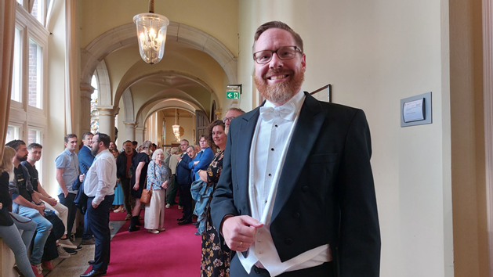
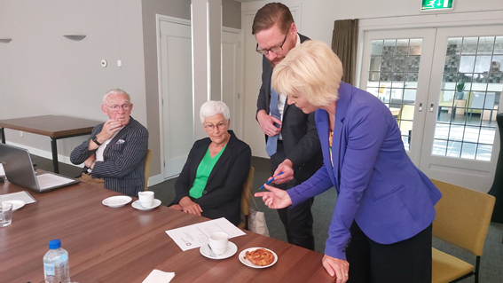
Jaaroverzicht
2024/2025

Slide 3
Bezinning in breed moderamen 2024
Ruimte voor de kerk in het publieke domein
Roepingenzondag
Imago van het kerkgebouw

Slide 4
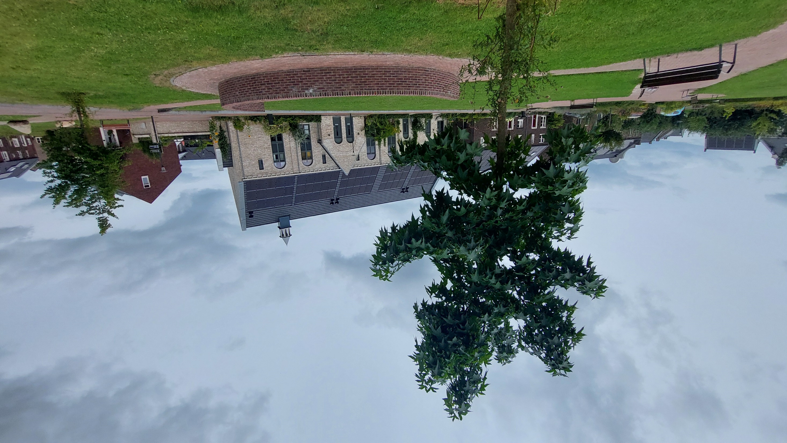

Slide 5
Terugkerende thema’s bm in 2024
Inzet vertrouwenspersonen
Afstemming colleges
Aanhoudende vacatures

Slide 7
Trends en interesses 2025
Mutaties (hoe gaat het hem en haar)
Gebeden (God aanspreken)
Actualiteiten (Kampen zoekt voorgangers, promoties)

Slide 9
Statistieken en situatie Overijssel-Flevoland
Financieel op rij
Grote gemeentes
Maandelijks nieuwe emeritus

Slide 10
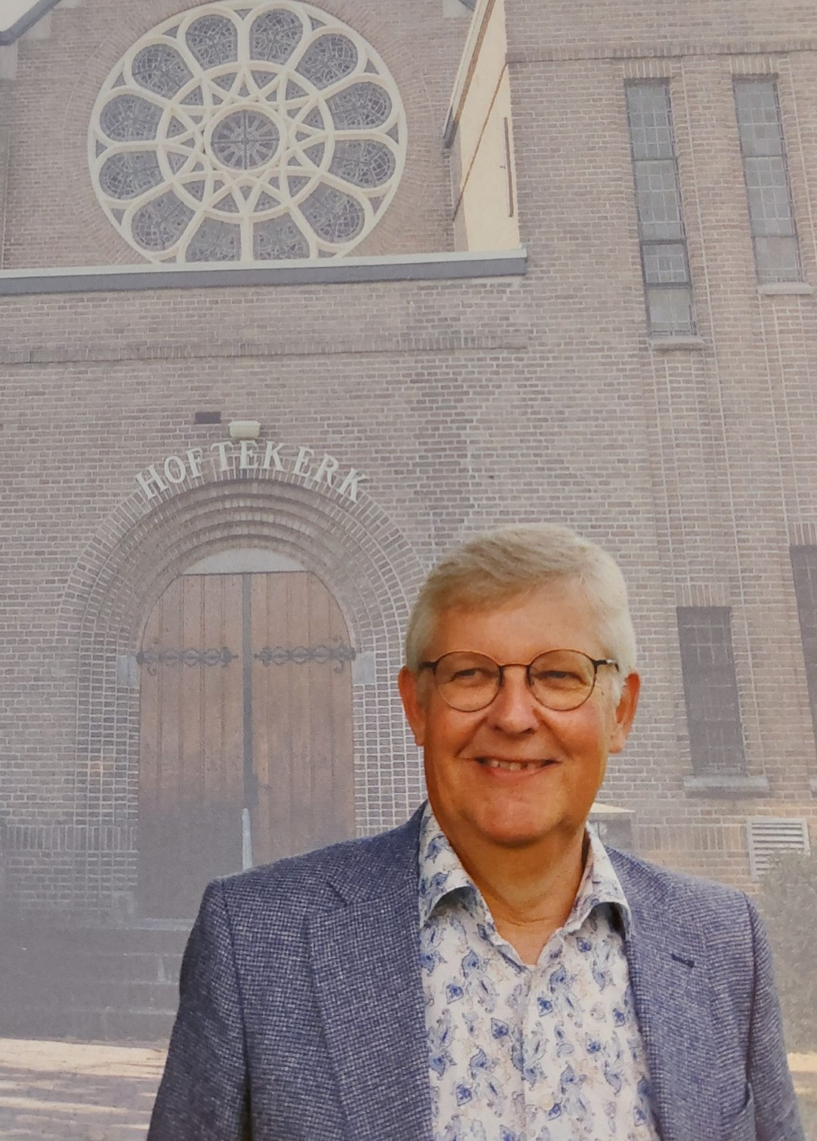

Slide 11
Twaalf procent van gemeenten groeit
Nieuwbouw / demografie
Duidelijk profiel
Sociale cohesie en empathisch vermogen

Slide 12
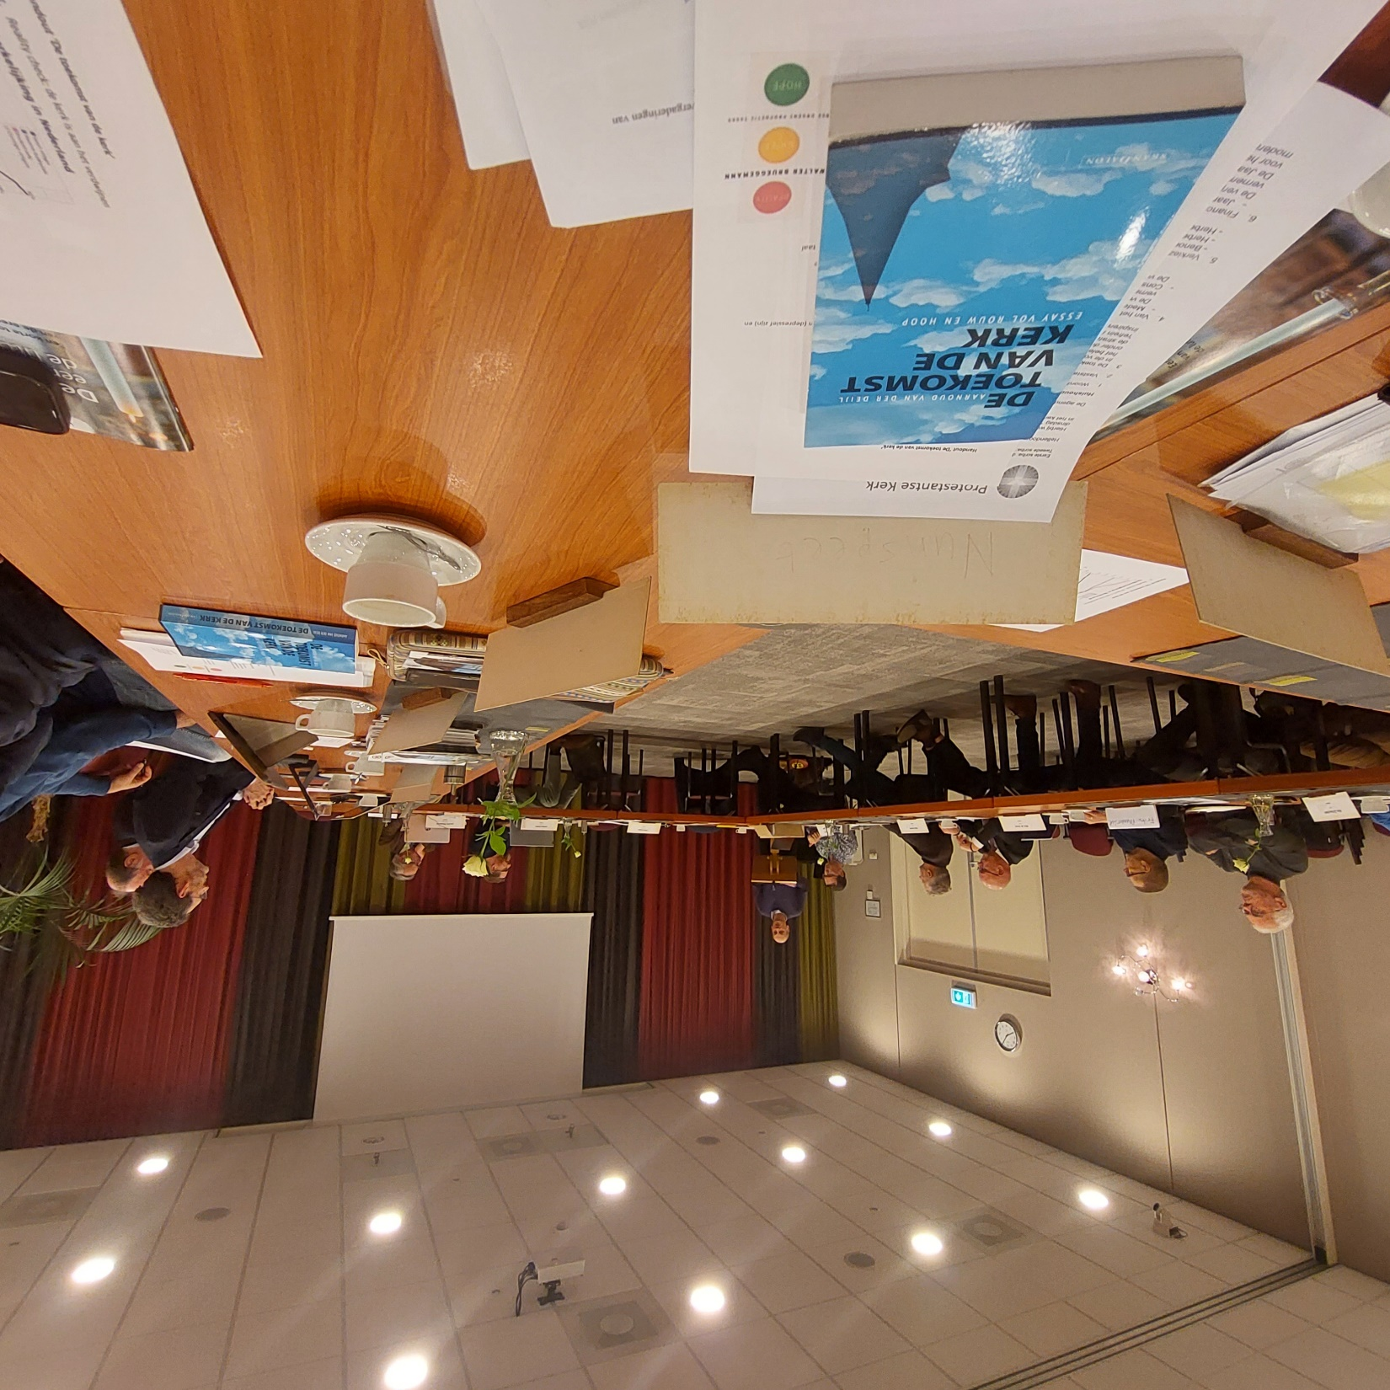

Slide 13
Ook sterke dalers
Als de predikant er niet is of te lang is
Als er een twist is geweest
Als er een ingrijpende reorganisatie was

Slide 14
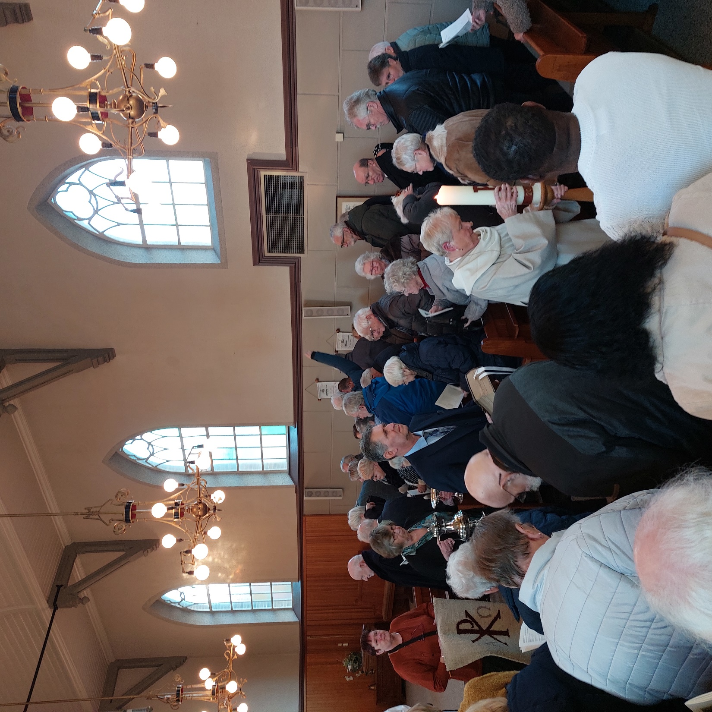

Slide 15
Opvallend grote gemeentes
Omgaan met minderheden
Afstemming van pastores
Strakker beleid op blauw en rood

Slide 16
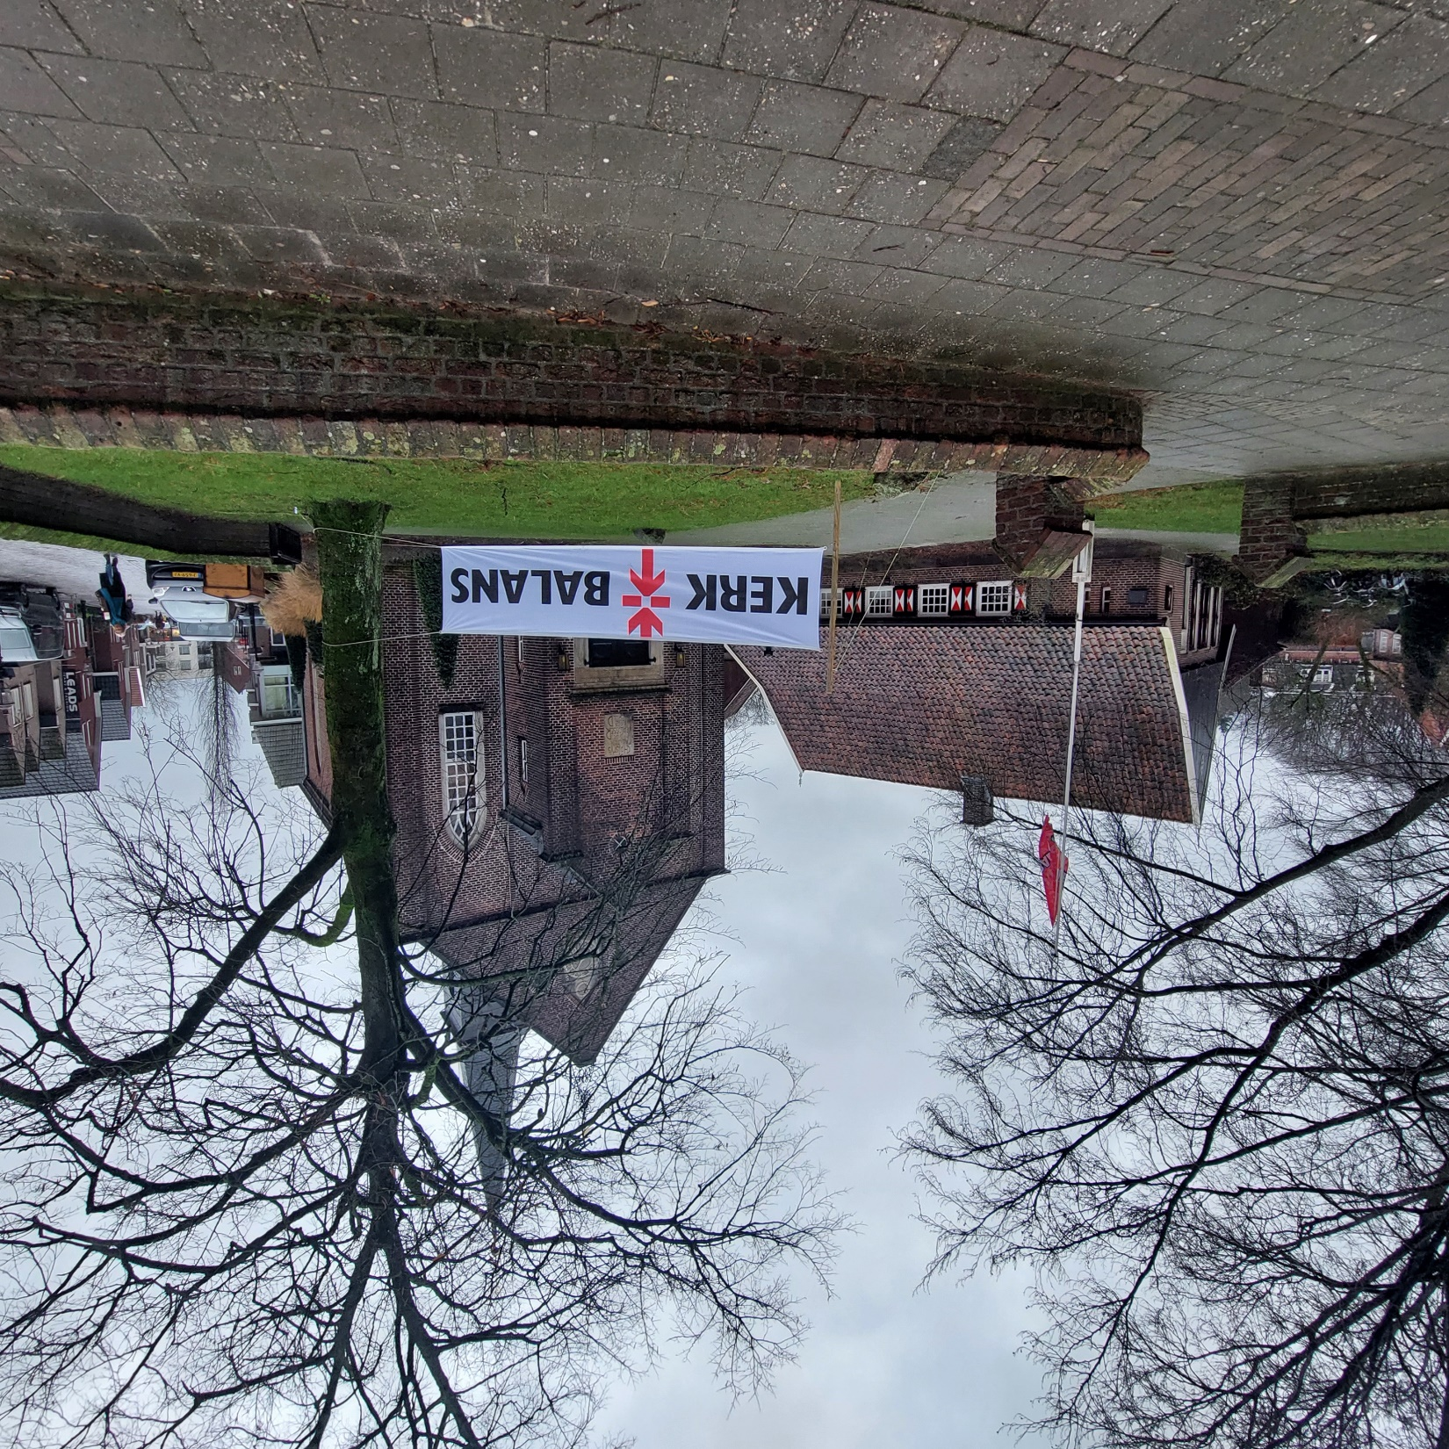

Slide 17
De tien kleinste gemeenten
Zo mogelijk een gebouw handhaven
Koesteren van sociale cohesie
Samenwerking met buurgemeenten en dorpsbelang

Slide 19
Wat staat er meer op de rol?
Teksten Nicea en Charta Oecumenica
Gericht zoeken naar bestuurders voor balans leeftijd en gender
Flexibilisering vermogen

Slide 20
